Slide 1
Uporaba načela napravi sam (DIY) za učenje in poučevanje fizike
Milenko Stiplovšek
Zavod Republike Slovenije za šolstvo

Slide 2
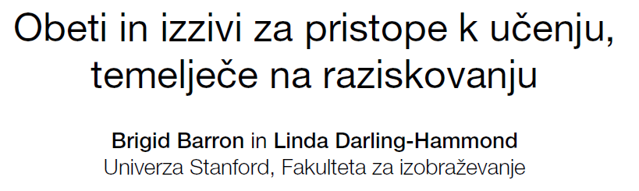

Projektno učenje (PU) ... naloge se zaokrožijo z realističnim izdelkom …
Pristopi k problemskemu učenju so zelo sorodni pristopom k projektnemu učenju …
Učenje skozi načrt: … učenci se učijo globlje, kadar jih povabimo, naj načrtujejo in ustvarijo izdelek ki zahteva razumevanje in uporabo znanja.

Slide 3
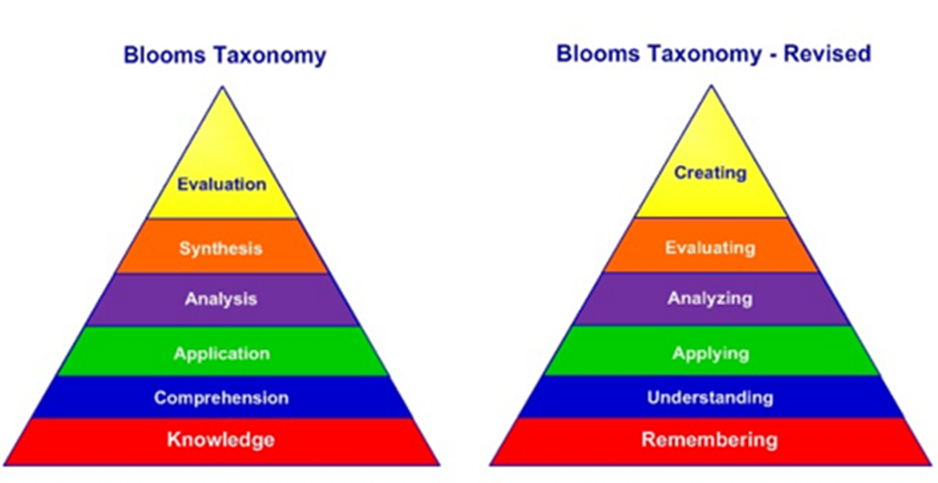
Revidirana Bloomova taksonomija
Prva klasifikacija, predstavljena leta 1956
Revidirana verzija leta 2001
Vir slike: http://blogs.edweek.org/edweek/learning_deeply/2018/03/heres_whats_wrong_with_blooms_taxonomy_a_deeper_learning_perspective.html

Slide 4
Primeri nalog za učenje skozi načrt:
Izdelajte nihalo, ki bo med nihanjem risalo sinusoido na papir, ki ga vlečete pod njim.
Izdelajte napravo, ki bo eno žogico za tenis pognala v vodoravni smeri, drugi pa hkrati omogočila da prosto pada. Gibanje obeh žogic posnemite tako, da bo mogoče preveriti, ali sta ob istem času na isti višini. Napravite video analizo gibanja obeh žogic.

Slide 5
Primeri nalog za učenje skozi načrt:
Izdelajte kapljevinski termometer.
Izdelajte model električne instalacije v hiši. Model naj vsebuje vsaj eno grelno telo, en elektromotor, tri svetila in stikala za vklop in izklop vsakega porabnika.

Slide 6
Vrednotenje znanja, pridobljenega z učenjem skozi načrt
Vrednotimo znanje fizike oz. doseganje vsebinskih in procesnih ciljev iz učnega načrta.
Pred dogovorom o izdelavi izdelka jasno povemo, kaj bomo po izdelavi vrednotili. Še bolje je, da to povemo na začetku obravnave vsebinskega sklopa. Jasno povemo tudi, katera procesna znanja bomo preverjali in vrednotili.
Tako ni težava, če je imel učenec/dijak pomoč pri izdelavi končnega izdelka, saj izdelka ne ocenjujemo. Ocenjujemo prikazano znanje fizike.

Slide 7
Pasti in korektnost pri vrednotenju znanja, pridobljenega z učenjem skozi načrt:
Naloga: Izdelajte nihalo, ki bo med nihanjem risalo sinusoido na papir, ki ga vlečete pod njim.
Pasti:
Sinusoida ni lepa, je koničasta, torej izdelek ni odličen; 10 minut imate na voljo, da odpravite razlog za to.
Primeri korektnih vprašanj:
Kje vidimo na sledi nihanja amplitudo in periodo?
Kaj moramo narediti, da bo amplituda večja?
Zakaj se amplituda zmanjšuje?
Kolikšna je frekvenca nihanja?

Slide 8
Pasti in korektnost pri vrednotenju znanja, pridobljenega z učenjem skozi načrt:
Naloga: Izdelajte napravo, ki bo eno žogico za tenis pognala v vodoravni smeri, drugi pa hkrati omogočila da prosto pada. Gibanje obeh žogic posnemite tako, da bo mogoče preveriti, ali sta ob istem času na isti višini. Napravite video analizo gibanja obeh žogic.
Past: naloga je bila pred 10 leti pretežka, če video analize za dva predmeta hkrati nismo delali pri pouku, je težka še danes.
Primeri korektnih vprašanj:
Zakaj obe žogici priletita hkrati na vodoravna tla?
Od česa in kako je odvisen domet padanja žogice, ki smo jo pognali v vodoravni smeri?

Slide 9
Pasti in korektnost pri vrednotenju znanja, pridobljenega z učenjem skozi načrt:
Naloga: Izdelajte kapljevinski termometer.
Past: ocenjujemo kvaliteto izdelave termometra in njegov izgled.
Primeri korektnih vprašanj in nalog:
S pomočjo enačbe za raztezanje vode izračunajte dolžino stopinje za vaš termometer. Pravilnost izračuna preverite z eksperimentom.
Zakaj kaže termometer drugače, če so v njem mehurčki zraka?
Ali so vse stopinje na skali vašega termometra med 10 °C in 90 °C enako dolge?

Slide 10
Pasti in korektnost pri vrednotenju znanja, pridobljenega z učenjem skozi načrt:
Naloga: Izdelajte model električne instalacije v hiši. Model naj vsebuje vsaj eno grelno telo, en elektromotor, tri svetila in stikala za vklop in izklop vsakega porabnika.
Past: ocenjujemo kvaliteto izdelave modela in njegovo kompleksnost.
Primeri korektnih vprašanj in nalog:
Kolikšna je največja napetost, na katero lahko priključimo vsakega od porabnikov?
Kolikšen je tok, ki teče skozi maketo, če so pri tej napetosti vključeni vsi porabniki?
Kolikšna je moč vsakega porabnika pri tej napetosti?

Slide 11
Uspešno izveden primer učenja z raziskovanjem in vrednotenja pridobljenega znanja
Naloga: Čim bolj natančno določite konstanto vzmeti, ki jo imate v kemičnem svinčniku. Postopek in rezultate predstavite sošolcem; dokumentirajte ga z zapisom oblike IMRAD.
Zapisa ni korektno oceniti, če se tega nismo učili in nato utrjevali in preverjali.
Korektna vprašanja:
Kako je definirana konstanta vzmeti?
Kaj predstavlja strmina premice na grafu F(x) in x(F)?
Kako natančno ste določili konstanto vzmeti?

Slide 12
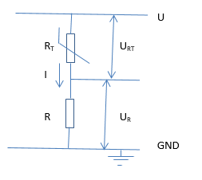
Še en primer naloge za učenje skozi načrt:
Naloga: Izdelajte senzor za elektronski termometer, sestavljen iz zaporedne vezave termistorja in upornika. Iz upora termistorja izračunajte njegovo temperaturo.
Shema senzorja:
Izračun temperature termistorja T [K]:
1/T = 1/T₀ + (1/B)ln(R_{T}/R₀)
B: parameter, ki ga poda proizvajalec [K]
T₀: referenčna T [K]
R₀: referenčni upor [Ω].

Slide 13
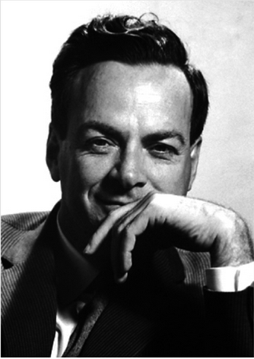
Hvala za pozornost
Richard Feynman: »What I cannot create, I do not understand.«

Slide 14
Viri
O naravi učenja (https://www.zrss.si/pdf/o-naravi-ucenja.pdf )
Spletna učilnica Sodelov@lnica fizika (https://skupnost.sio.si/course/view.php?id=900 )
Wikipedija (https://en.wikipedia.org/wiki/Thermistor)

